Slide 1


§5.2 换元积分法
第一类换元法
第二类换元法

Slide 2
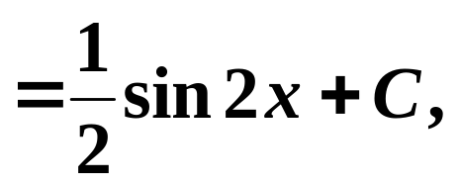
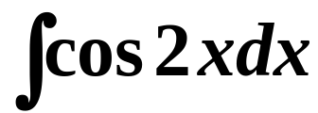
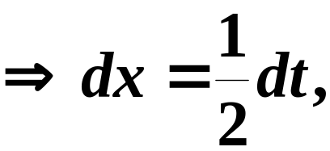

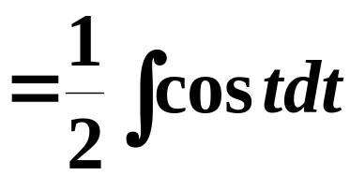
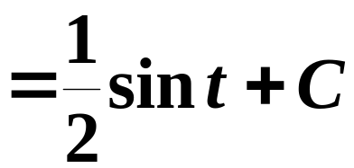
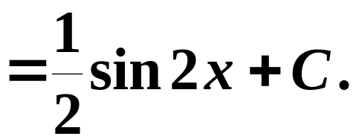
一、第一类换元法
问题
？
求导数验证结果
解决方法
利用复合函数，设置中间变量.
过程
令
换元
换元以后再还原

Slide 3
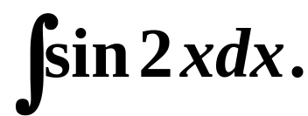
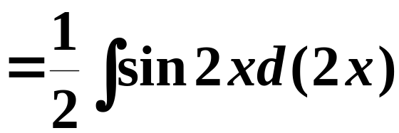
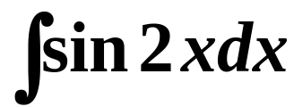
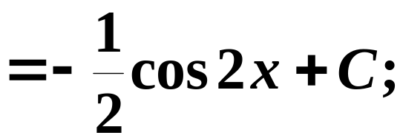
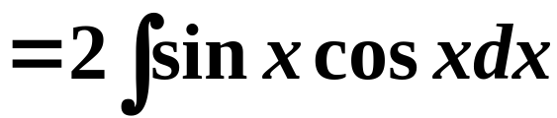
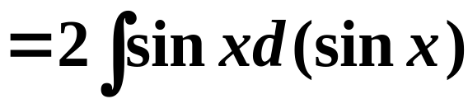
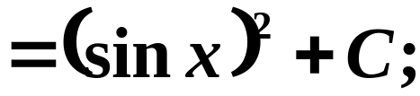
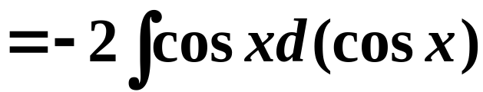
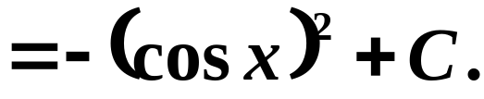
例1 求
解（一）
解（二）
解（三）

Slide 4
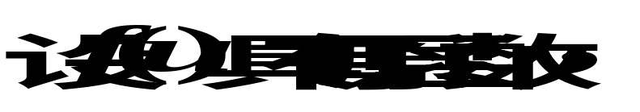
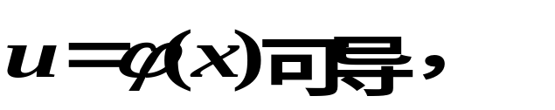
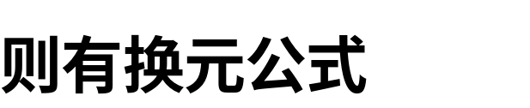
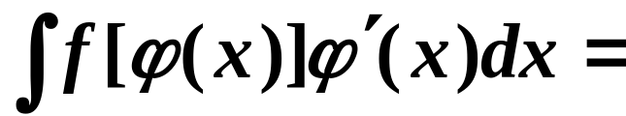
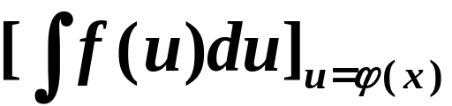
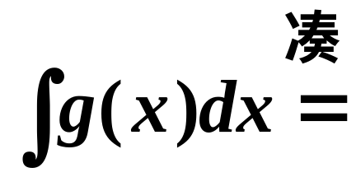
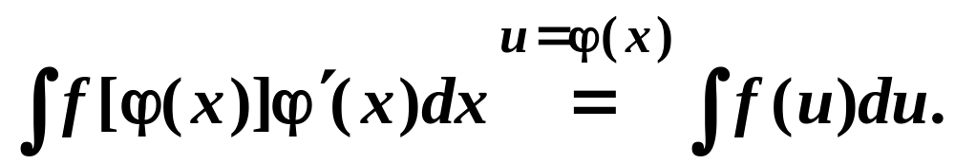
定理1
第一类换元公式（凑微分法）
说明
使用此公式的关键在于将
难
易

Slide 5
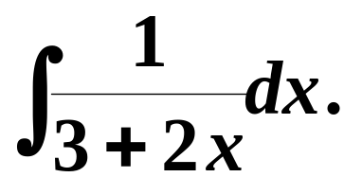
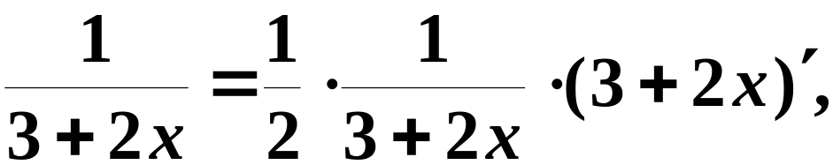
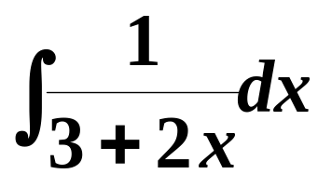
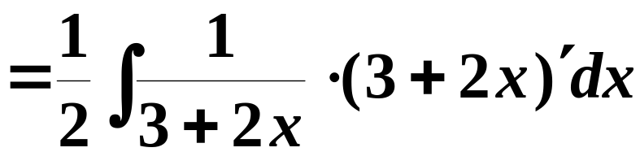
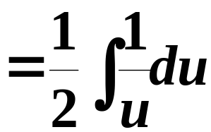
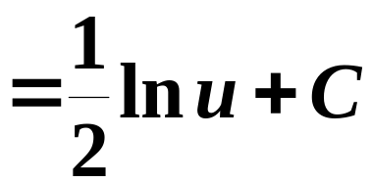
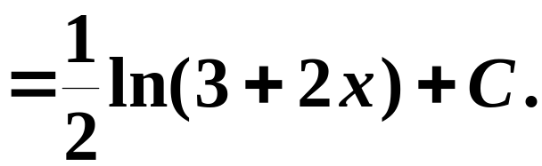
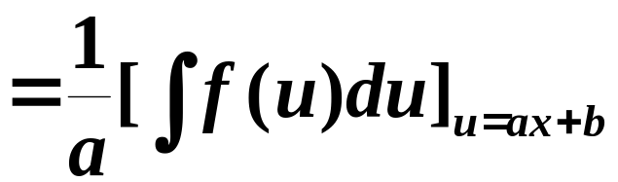
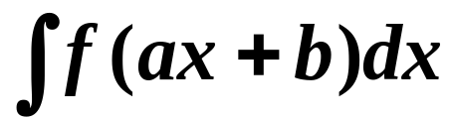
例2 求
解
一般地

Slide 6
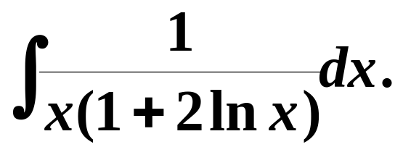
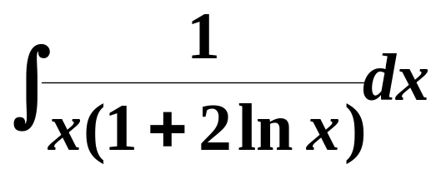
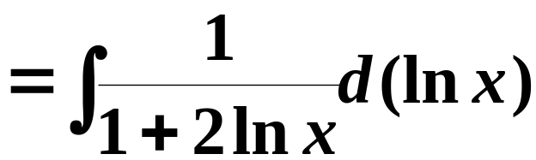
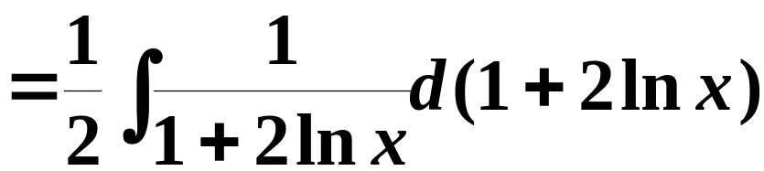

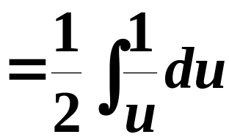
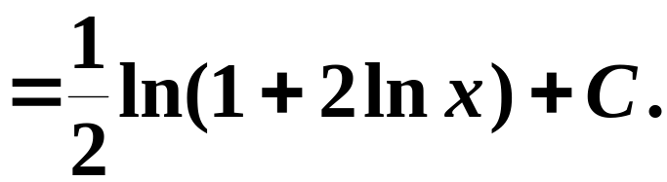
例3 求
解

Slide 7
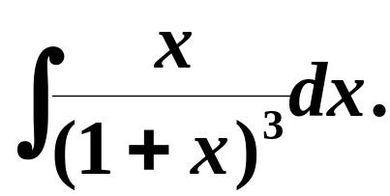
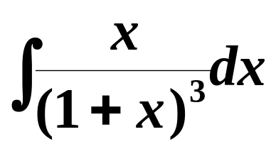
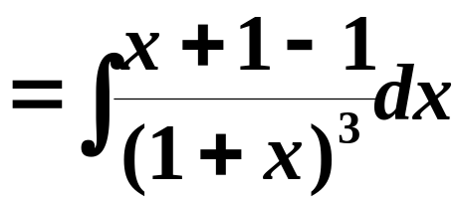
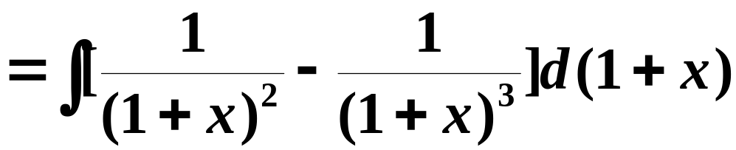
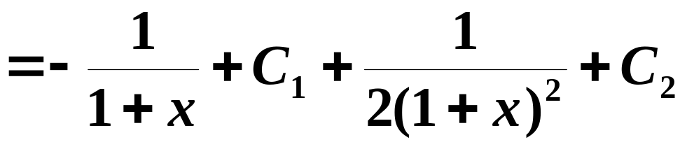
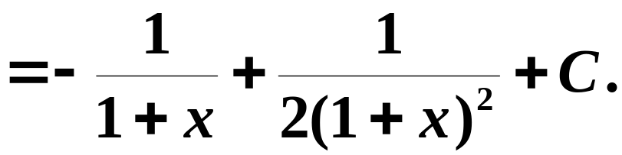
例4 求
解

Slide 8
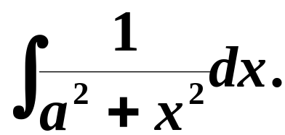
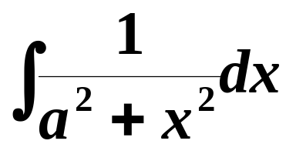
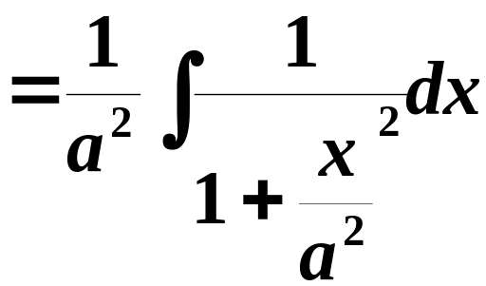
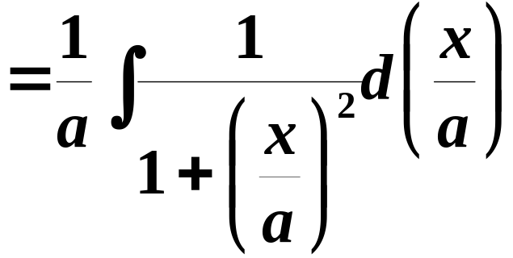
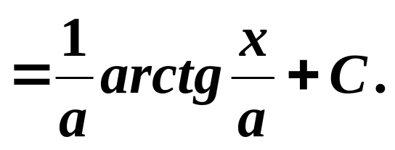
例5 求
解

Slide 9
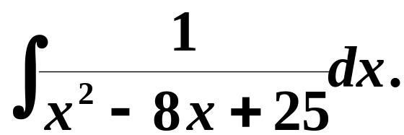
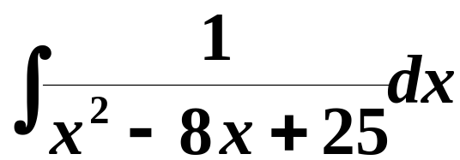




例6 求
解

Slide 10







例7 求
解

Slide 11





例8 求
解

Slide 12





例9：求
解：原式

Slide 13




例：求
解：原式
解：原式=

Slide 14







例10 求
解

Slide 15






例11 求
解
说明
当被积函数是三角函数相乘时，拆开奇次项去凑微分.

Slide 16





例12 求
解

Slide 17









例13 求
解（一）

Slide 18








解（二）
类似地可推出

Slide 19











思考：以下几种形式的积分，如何用凑微分法求积

Slide 20








例14 设 求 .
解
令

Slide 21





例15 求
解

Slide 22








二、第二类换元法
问题
解决方法
改变中间变量的设置方法.
过程
令
再用“凑微分”
难
易

Slide 23









定理2
证：只要证右端的导数等于左端的被积函数
由复合函数与反函数的导数，有

Slide 24

注：1）保证代换x=ϕ(t)的单调连续（有反函数）；
第二类积分换元公式
代换 x=ϕ(t)，一起换。

Slide 25













例16 求
解
令

Slide 26












例17 求
解
令

Slide 27









例18 求
令
解

Slide 28






说明(1)
以上几例所使用的均为三角代换.
三角代换的目的是化掉根式.
一般规律如下：当被积函数中含有
可令
可令
可令

Slide 29







说明(2)
积分中为了化掉根式除采用三角代换外还可用双曲代换.
也可以化掉根式
例 中, 令

Slide 30








说明(3)
积分中为了化掉根式是否一定采用三角代换（或双曲代换）并不是绝对的，需根据被积函数的情况来定.
例19 求
（三角代换很繁琐）
解
令

Slide 31










例20 求
解
令

Slide 32









说明(4)
当分母的阶较高时, 可采用倒代换
例21 求
解
令

Slide 33






例22 求
（分母的阶较高）
解
令

Slide 34







倒代换

